Slide 1
ESTUDO METÓDICO
O EVANGELHO SEGUNDO O ESPIRITISMO
CAPÍTULO 11
2. DAI A CÉSAR O QUE
É DE CÉSAR
A LEI DE AMOR
AMAR O PRÓXIMO COMO A SI MESMO

Slide 2
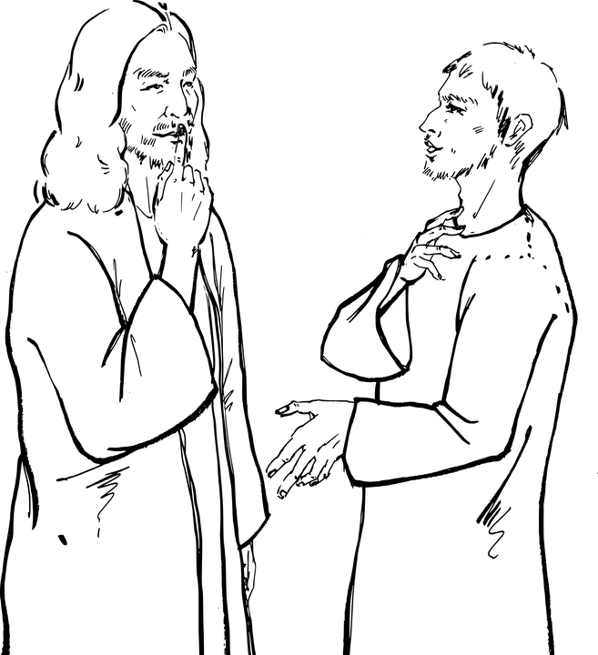
PERGUNTA DOS FARISEUS À JESUS
DISSE JESUS: DEVEMOS PAGAR A CÉSAR O QUE É DE CÉSAR E A DEUS O QUE É DE DEUS.
É JUSTO, OU NÃO, PAGAR O TRIBUTO A CÉSAR?
DEVEMOS PAGAR OS IMPOSTOS OU NÃO?

Slide 3
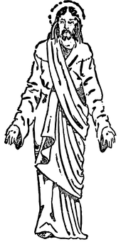
AS LIÇÕES TRANSMITIDAS POR JESUS
JESUS QUIS DIZER COM ESSAS PALAVRAS QUE DEVEMOS DAR A CADA UM O QUE LHE É DEVIDO, POIS CONDENA TODO PREJUÍZO QUE PODERÍAMOS CAUSAR.
RELEMBROU TAMBÉM QUE NÃO DEVEMOS ESQUECER AS OBRIGAÇÕES MORAIS E ESPIRITUAIS.

Slide 4
A LEI DE AMOR
TODOS NÓS TEMOS NO CORAÇÃO A SEMENTINHA DESSE SENTIMENTO SAGRADO,
QUE IREMOS DESENVOLVENDO ATRAVÉS
DAS VÁRIAS EXISTÊNCIAS.
É DE ESSÊNCIA DIVINA - DO NOSSO DEUS.
RESUME A DOUTRINA DE JESUS INTEIRA

Slide 5
AJUSTANDO-NOS À LEI DE AMOR
FAZER AOS OUTROS O QUE GOSTARÍAMOS QUE ELES NOS FIZESSEM
EXERCITAR A TOLERÂNCIA E O AMOR
COM OS QUE CONVIVEM CONOSCO
AUXILIAR O PRÓXIMO NA MEDIDA DAS NOSSAS POSSIBILIDADES
PERDOAR QUEM NOS OFENDE

Slide 6
CONCLUSÃO
RECOMENDAÇÃO DE FÉNELON
AMADOS IRMÃOS,
É DIFÍCIL PRATICÁ-LAS, PORÉM A ALMA
COLHE DELAS IMENSO BEM.
AMAI-VOS E VEREIS A TERRA TRANSFORMADA NUM PARAÍSO TERRESTRE.
APROVEITAI DESSAS LIÇÕES!
Bordéus, 1861

Slide 7
PARA A GENTE PENSAR...
1
2
3
4
JOGO DA MEMÓRIA
8
5
6
7

Slide 8
PARA A GENTE PENSAR...
1
2
3
4
JOGO DA MEMÓRIA
5
6
7
8

